Slide 1


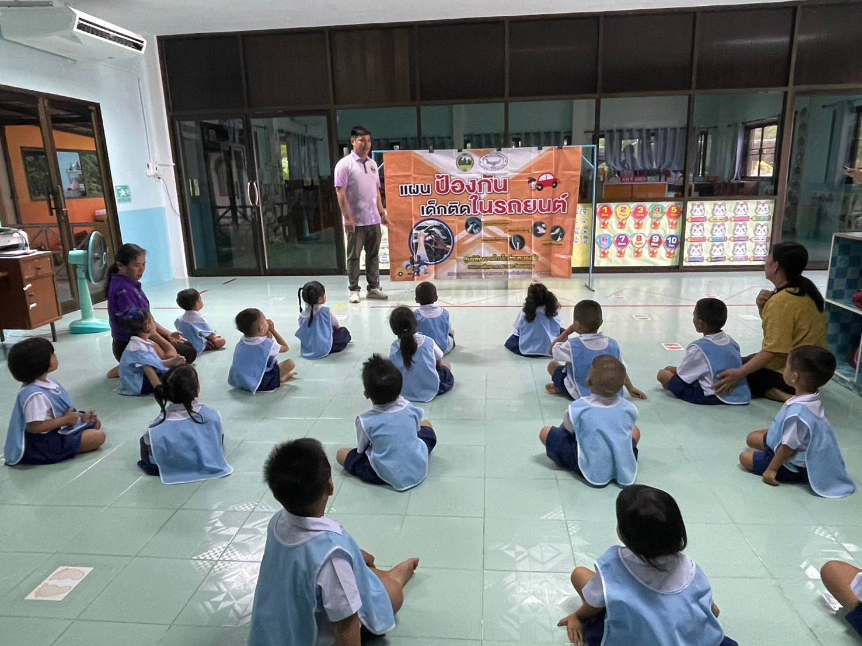
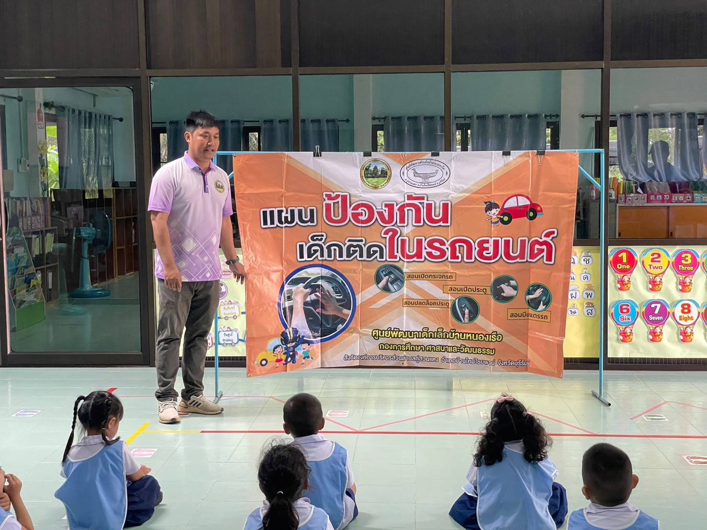
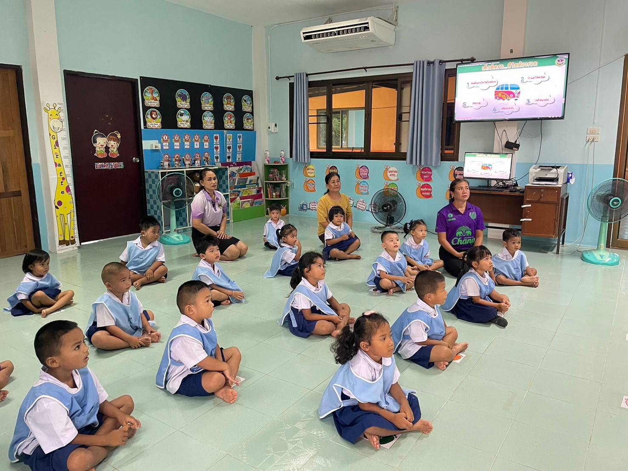
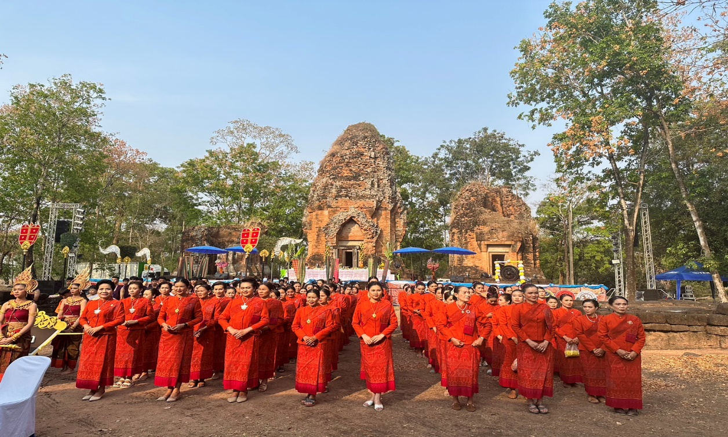
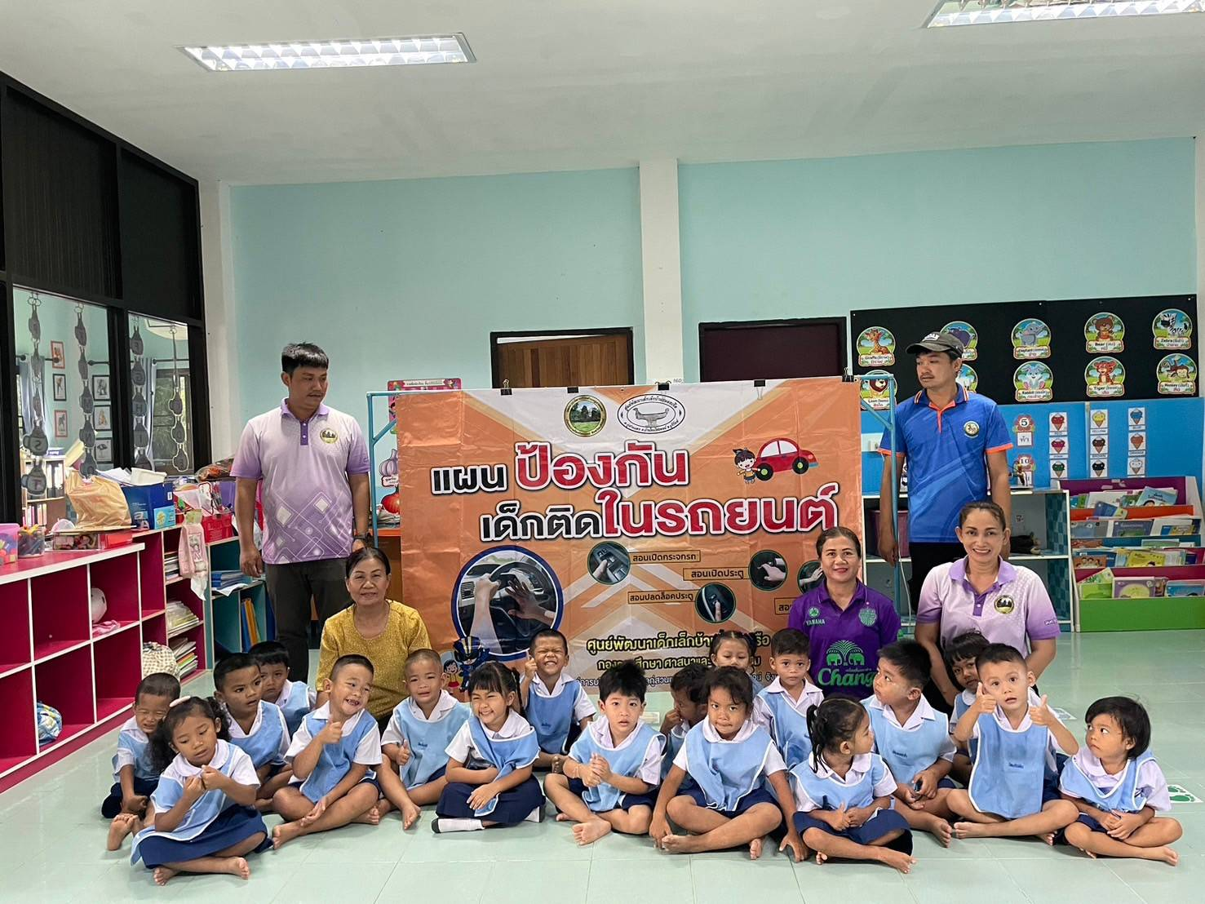
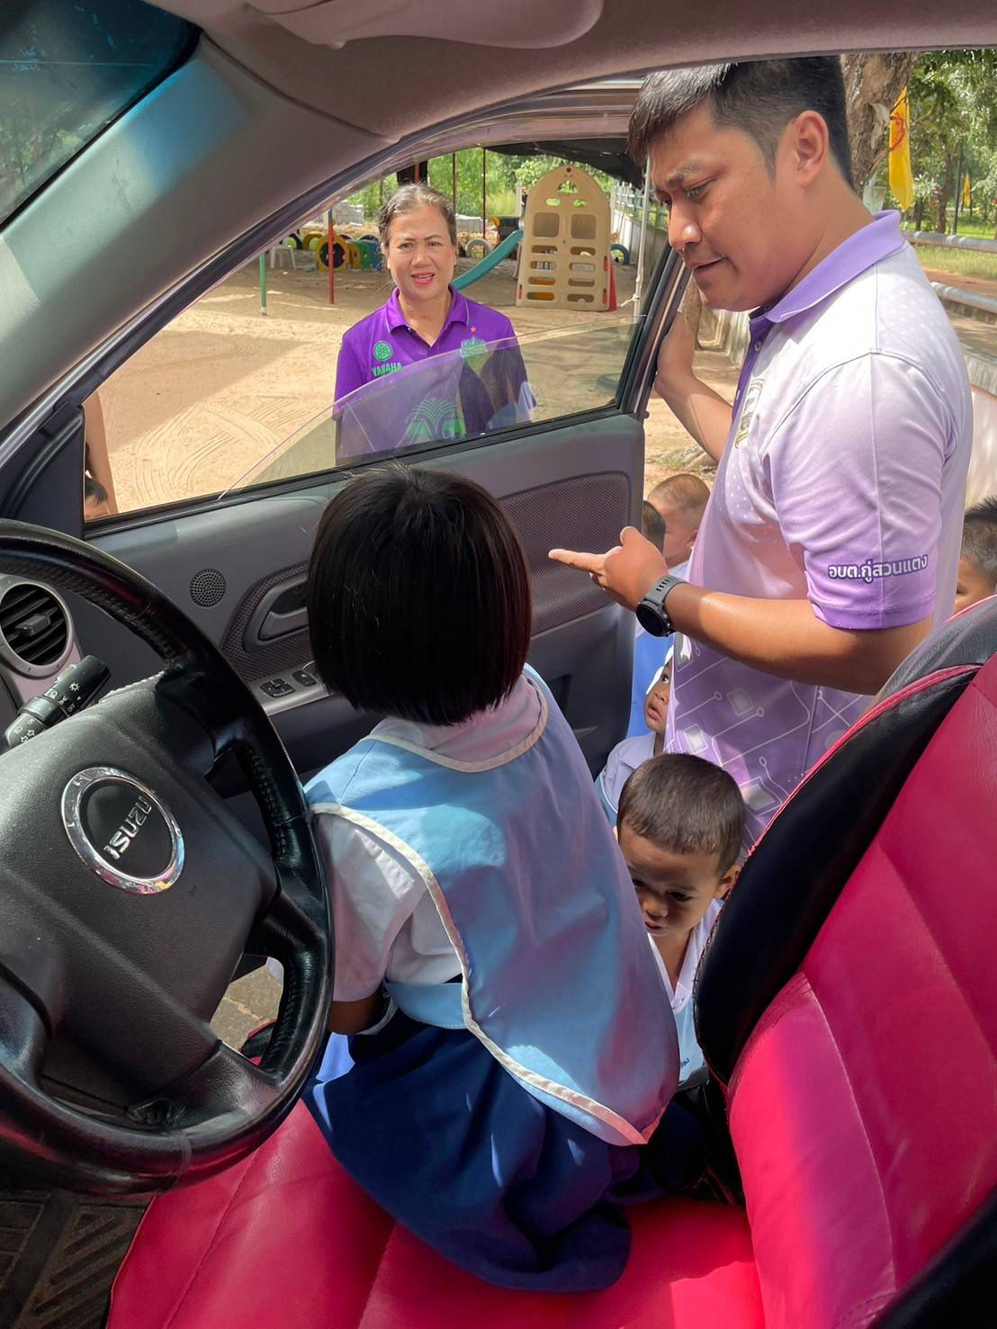
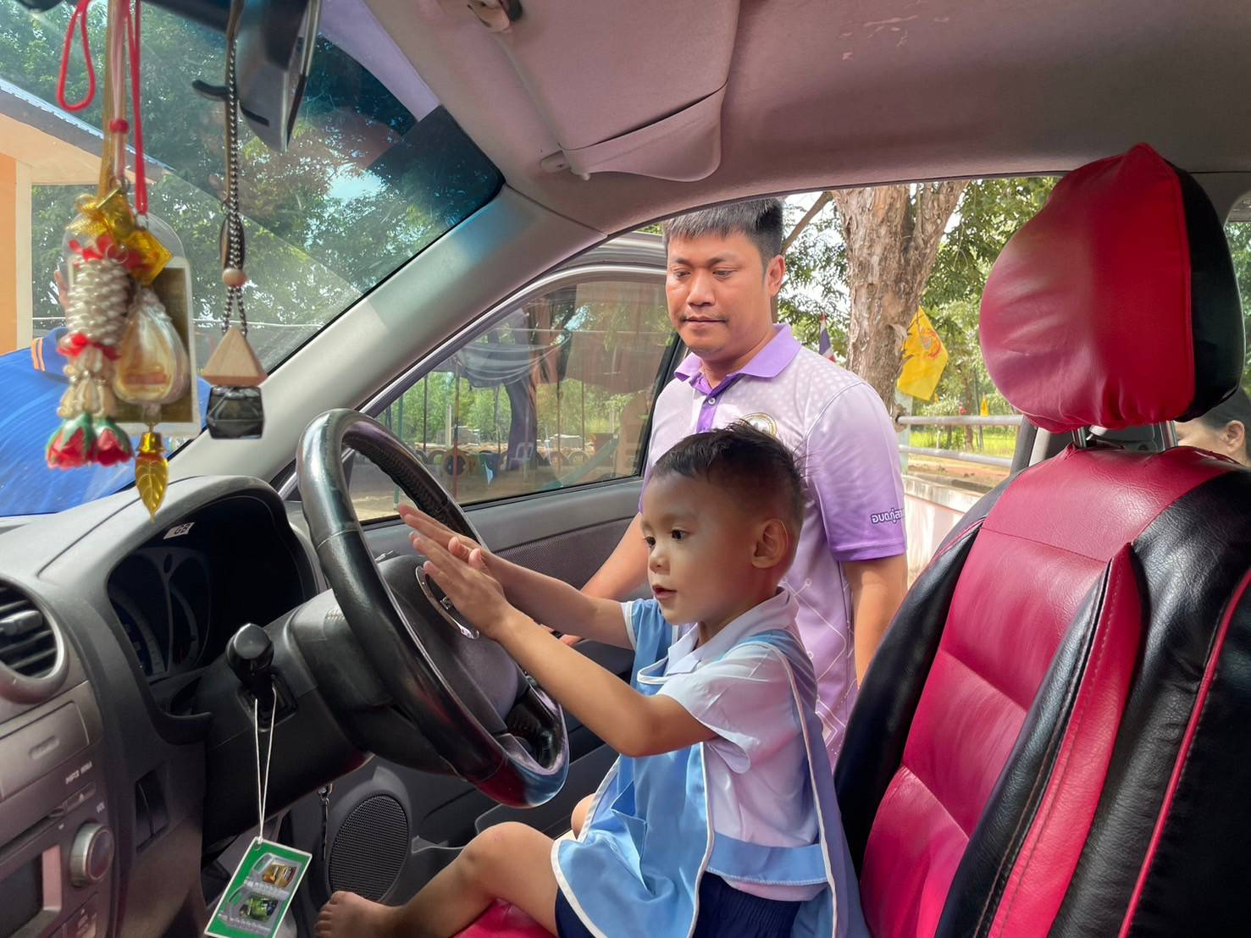
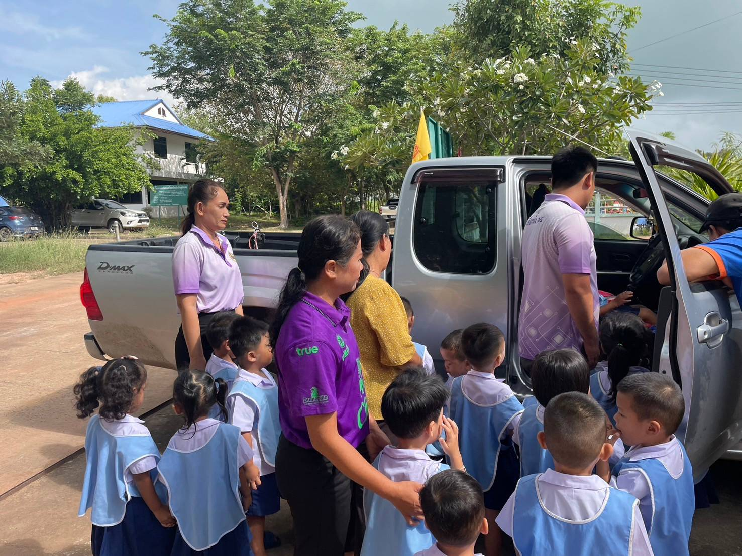
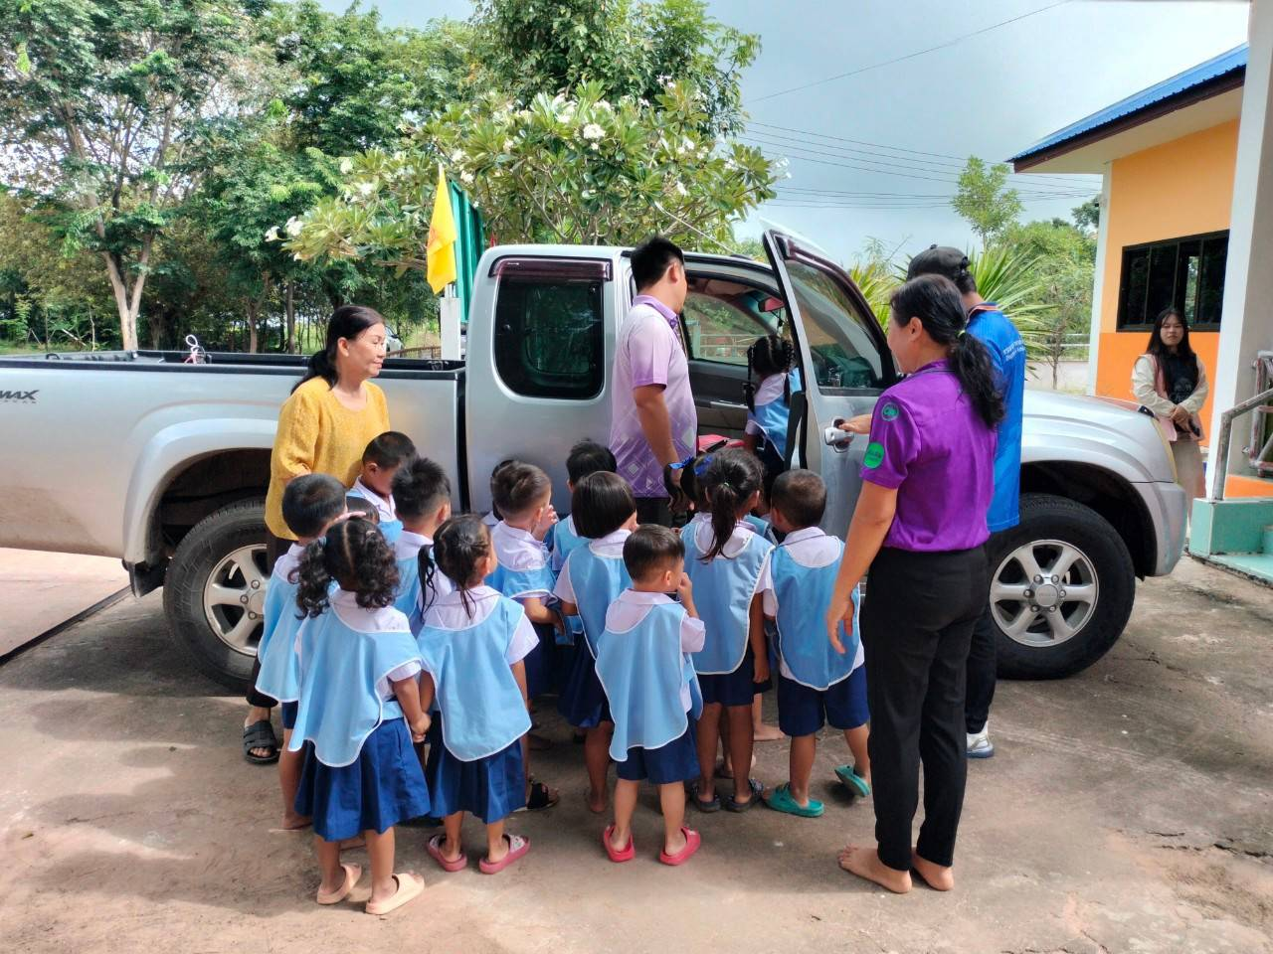


จดหมายข่าว
องค์การบริหารส่วนตำบลกู่สวนแตง
อำเภอบ้านใหม่ไชพจน์ จังหวัดบุรีรัมย์
ฉบับที่เดือน ตุลาคม ๒๕๖๗
ศูนย์พัฒนาเด็กเล็กบ้านหนองเรือ องค์การบริหารส่วนตำบลกู่สวนแตง จัดกิจกรรมแผนป้องกันเด็กติดในรถยนต์ วันที่ ๑๘ ตุลาคม ๒๕๖๗ เวลา ๐๘.๐๐ น. สถานที่อบรมศูนย์พัฒนาเด็กเล็กบ้านหนองเรือ ตำบลกู่สวนแตง เพื่ออบรมให้ความรู้ ครู ครูผู้ดูแลเด็ก เจ้าหน้าที่ และเด็กอนุบาลก่อนปฐมวัยให้มีความรู้ มีทักษะ ให้เด็กสามารถช่วยเหลือตนเอง เอาตัวรอดในขณะเด็กติดภายในรถได้
องค์การบริหารส่วนตำบลกู่สวนแตง
อำเภอบ้านใหม่ไชยพจน์ จังหวัดบรีรัมย์

